Slide 1
Pagbuo ng Klasikong Kabihasnan sa Amerika

Slide 2
Olmecs
Kinalalag-yan | Taon ng Pag-iral | Lipunan | Pangunahing Kabuhayan | Relihiyon | Sining
Mexico | 1200-500 CE | Kilala ang mga Olmec bilang mga taong goma sapagkat gumamit sila ng goma sa kanilang mga kasangkapan. Kilala sila dahil sa paglalaro ng bolang goma o Pok-a-Tok kung saan maglalaban ang dalawang pangkat sa isang ball court at ang matatalong pangkat ay isasakripisyo sa kanilang mga diyos. | Ang sistemang slash-and-burn sa agrikultura ang pangunahing kabuhayan kung saan sinusunog nila ang mga parte ng kagubatan upang ihanda ang lupa sa pagtatanim. | Nagpatayo ang mga pinuno ng mga templong hugis piramide kung saan ginagawa ang mga seremonyang panrelihiyon sa tuktok. | Mayroon na rin silang sistema ng pagbilang: ang isang dot ay katumbas ng isa; ang isang bar ay katumbas ng lima; at ang 0 (zero).

Slide 3
Toltecs
Kinalalag-yan | Taon ng Pag-iral | Lipunan | Pangunahing Kabuhayan | Relihiyon | Sining
Gitnang Mexico | 1000-1200 CE | Ang pinakadakilang pinuno at punong-pari ng Toltec ay si Ce Acatl Topiltzin. | Pagsasaka at Paglililok | Tinuturing nilang diyos si Quetzalcoatl, isang ahas na may balahibo. | Piramide Mga Palamuti na gawa sa mamahaling metal.

Slide 4
Mayans
Kinalalag-yan | Taon ng Pag-iral | Lipunan | Pangunahing Kabuhayan | Relihiyon | Sining
Guatemala, Belize, El Salvador, at Kanlurang Honduras | 1000 BCE–900 CE | Ang mga antas ng lipunang Maya ay ang: maharlika – mga tagapamahala, maniningil ng buwis, at tagapagsaayos; Pari; magsasaka; at alipin. | Ang pangunahin nilang tanim ay mais, sitaw, kalabasa, abokado, sili, pinya, papaya, at cacao na ginagawang tsokolate. Gumagawa rin sila ng kasangkapang yari sa bato. Pangingisda Paglililok | Politeistiko ang mga Maya. Hunab Ku – ang pangunahing diyos at tagalikha Itzamna – ang diyos ng langit at patron ng mga maharlika Ix Chel – ang diyos ng bahaghari, panganganak, at paghahabi Ixtab – diyos ng pagpapatiwakal | Hiroglipiko o hyroglyphics

Slide 5
Incas
Kinalalagyan | Taon ng Pag-iral | Lipunan | Pangunahing Kabuhayan
Malaking bahagi ng Andes Mountains sa Timog Amerika | 1150-1300 CE | Ang mahahalagang opisyal ng gobyerno, relihiyon, at militar ay nagmumula sa mga kamag-anak ng emperador at sa mga aristokrasya. Hinati nila ang imperyo sa apat na tinawag na “Apat na Suyus” at tinawag ang sentro na Cuzco. Ang apat na Suyus ay ang: 1. Antisuyu – silangan; 2. Cuntisuyu – kanluran; 3. Collasuyu – timog; at 4. Chincasuyu – hilaga. | Sila ay kilala sa pagtatanim ng mais, patatas, kalabasa, sitaw, sili, mani, at kamoteng kahoy (cassava). Gumagawa ang kababaihan ng chich o giniling na mais at patatas na ginagawang harina. Lumilikha rin sila ng mga tela sa pamamagitan ng pag-ikid at paghahabi ng bulak o lana (wool).

Slide 6
Incas
Relihiyon | Pangunahing Kabuhayan
Viracocha – ang pangunahing diyos at ang tagalikha ng mundo Inti – diyos ng araw at pinaniniwalaang nanggaling siya sa maharlikang pamilya Naniniwala rin ang mga Inca na maaaring mabuhay muli matapos mamatay. | Quipu o isang hilera ng binuhol na tali na nakasabit mula sa mahabang panali. Ito ang kanilang ginamit upang itago ang kanilang tala. Mayaman din sa musika ang mga Inca.

Slide 7
Incas
Kinalalagyan | Taon ng Pag-iral | Lipunan | Pangunahing Kabuhayan
Hilagang Mexico | 1200-1700 CE | Ang tatlong antas ng lipunan ay ang: maharlika na kinabibilangan ng pamilya ng hari, kaparian, at mga pinuno ng hukbo; ordinaryong mamamayan na binubuo ng mga magsasaka, mangangalakal, sundalo, at artisan; at alipin. Ang mga Pochteca ay mga mangangalakal na naglalakbay sa iba’t ibang bahagi ng imperyo at nagsisilbing espiya ng kaharian. | Gumawa sila ng floating garden na ginagamit sa pagsasaka. Nagtitinda rin sila sa lokal na pamilihan ng mga kagamitan kagaya ng palayok, alahas, pigurin, basket, tela, at mga produkto gaya ng asin at palamuting gawa sa ginto.

Slide 8
Incas
Relihiyon | Pangunahing Kabuhayan
Huitzilopochtli – diyos ng araw at digmaan at itinuturing na pangunahin at pinakamahalagang diyos Tlaloc – diyos ng ulan Quetzalcoatl – diyos ng hangin at karunungan | Templong piramide, produktong eskultura, at ang kalendaryong bato na may bigat na 22 metric tons

Slide 9
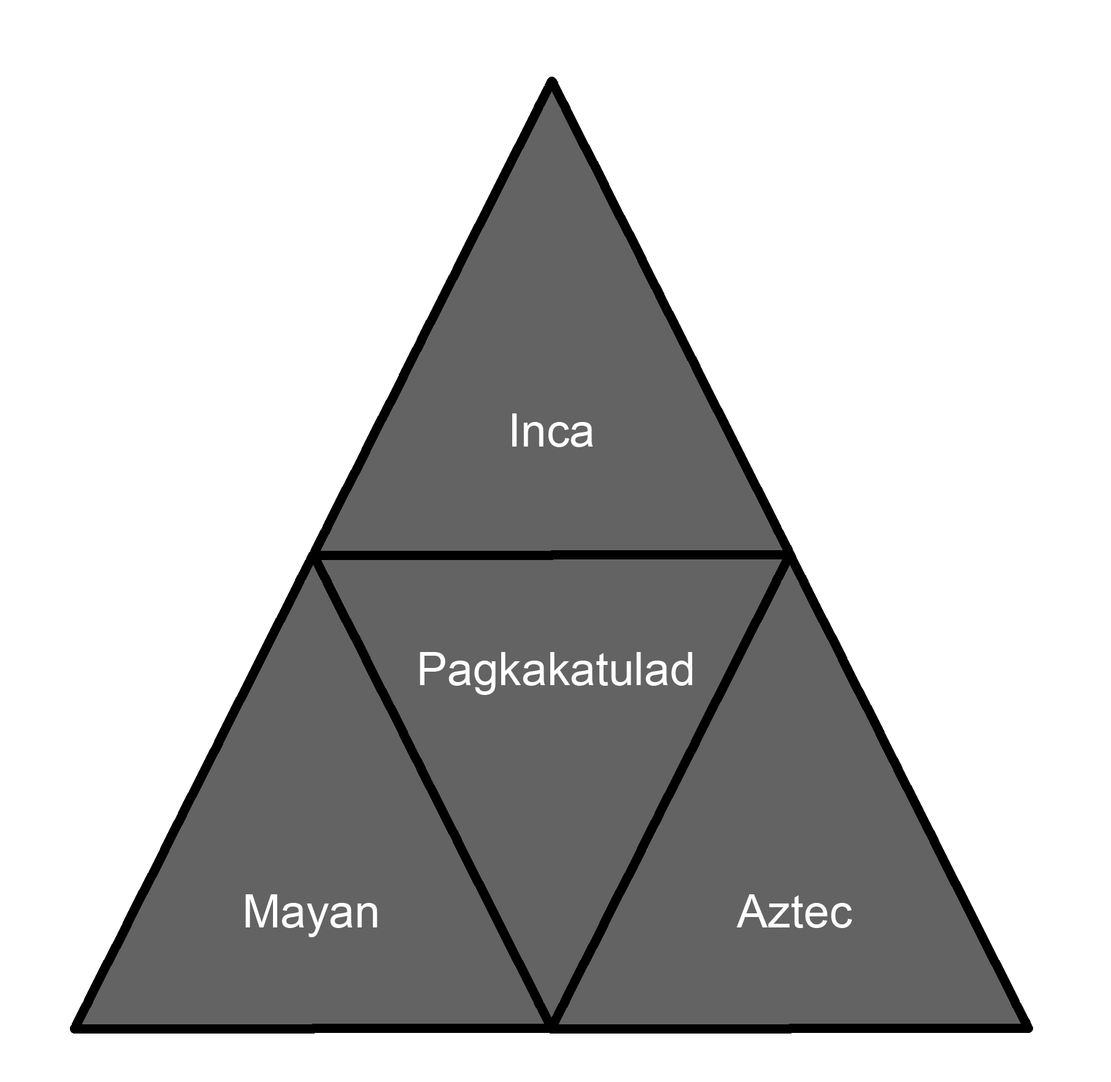
Pagsasanay
I. Panuto: Punan ang triangle analysis ng mga pagkakaparehas at pagkakaiba ng mga kabihasnang Maya, Aztec, at Inca.

Slide 10
Susi sa Pagwawasto
Maya | Matatagpuan sila sa bahaging silangan at timog ng Mexico. Sila ay may apat na antas sa lipunan: maharlika, pari, magsasaka, at alipin. Nilinang nila ang hieroglyphs. Politeistiko ang mga Maya
Aztec | Sila ang nagsilbing mga sundalo ng maliliit na lungsod-estado. Calpulli ang pangunahing batayan ng kanilang lipunan. Sila ay may tatlong antas sa lipunan: maharlika, ordinaryong mamamayan, at alipin. Ang Pochteca ang grupo ng mga Aztec na nagsisilbing mangangalakal at espiya. Naglalakbay sila sa iba’t ibang bahagi ng imperyo.
Inca | Ang Cuzco ang sentro ng imperyo. Nahahati ang lupain nila sa Apat na Suyus. Inilalagay nila ang kanilang mga tala sa quipu. Sila ay may organisadong gobyerno. Sila ay may mga instrumentong musikal gaya ng wind instruments at percussions.

